Slide 1



Slide 2
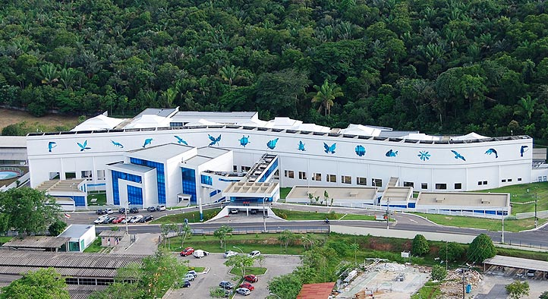
Centro de Biotecnologia da Amazônia
Chamado para ação!

Slide 3
O CBA
Laboratórios e Núcleos
Inaugurado em 2002;
grande impacto na região;
“...promoção da inovação tecnológica de processos e produtos, incentivando e criando condições básicas para apoiar o desenvolvimento das atividades industriais baseadas na exploração sustentável da biodiversidade amazônica.”
conta com 51 colaboradores dentre os quais, 3 PHDs, 5 Doutores, 10 mestres e 20 especialistas;
Bioquímica e biologia molecular
(Tetsuo Yamane)
Central analítica
(Massayoshi Yoshida)
Química e produtos medicinais
(Valdir Florêncio)
Farmacologia, toxicologia de medicamentos e biotério
(Antônio J. Lapa)
Microbiologia
(Rudi Procópio)
Cultivo de tecidos vegetais
(Simone Silva)
Geração de negócios
(Célia Regina)
Produção de extratos e processos industriais
(Maria Katherine)
Informação biotecnológica
(Célia Regina)

Slide 4
Problemas
Pessoa Jurídica
Alinhamento com objeto da SUFRAMA
Gestão do Patrimônio
Foco na documentação
Adequação da Infra
Linhas de pesquisas e bolsas
Avaliação/Medição de Resultado
  Convênio de manutenção/ operação com FDB, improrrogável, venceu em 15/06.

Slide 5
Ações tomadas
  Diagnóstico situação do CBA;
  Integração MDIC, INMETRO e SUFRAMA para gestão do período de transição do CBA;
  Assinatura do Termo de Execução Descentralizada entre MDIC, SUFRAMA e INMETRO em 16/06;
  Prorrogação das bolsas para evitar prejuízos aos bolsistas e ao centro.

Slide 6
+ Brasil no mundo
Queremos transformar o CBA em um polo global de BIOECONOMIA:
Com a participação do setor produtivo local e nacional, da academia e principalmente das comunidades locais;
Aqueles que usam como base para criação de valor, os recursos da biodiversidade da Amazônia.

Slide 7
CBA linha mestra
Educação
Pesquisa
Industrialização das Tecnologias
Desenvolvimento de Produto
Solução
Sociedade
Demanda
CBA atual
Missão CBA
oportunidades:
Teste de produtos com base biotecnológica;
Desenvolvimento de tecnologias;
Desenvolvimento produtivo local;
Certificação de novos produtos;
Fomento à startups;
Licenciamento de tecnologia;
Prestação de serviços de análises.
INPA
UFAM
Embrapa
30 dias
90 dias
180 dias
2 anos
Operação transição
Desenho de modelo futuro
Lançamento novo CBA
Operação emergencial

Slide 8


